Slide 1
Banco Seneca Segmentacion de clientes para perfil crediticio

Slide 2
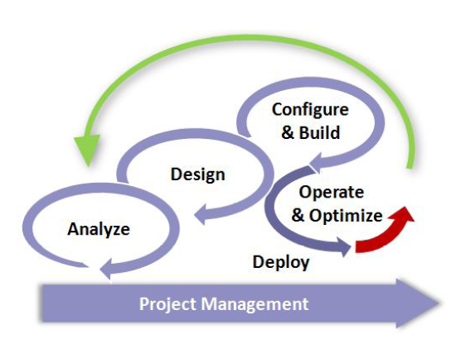
Metodologia ASUM-DM
1
Analisis de los datos
2
Diseño del modelo
3
Despliegue
4
Operacion

Slide 3
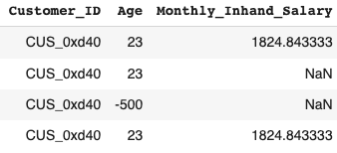
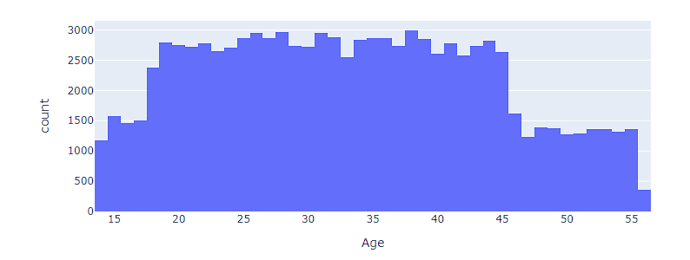
Analisis de los datos
1
Correccion de los datos
2
Seleccion de las variables
3
Conversion de las variables categoricas
4
Normalizacion de los datos

Slide 4
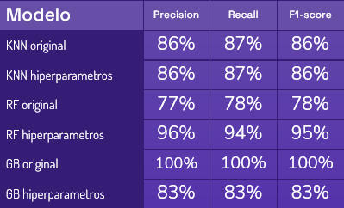
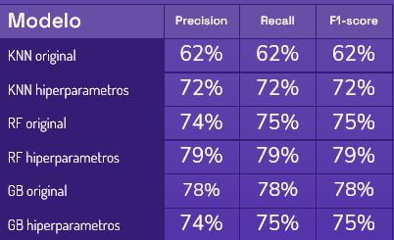
Modelado y evaluacion
Entrenamiento
Prueba

Slide 5
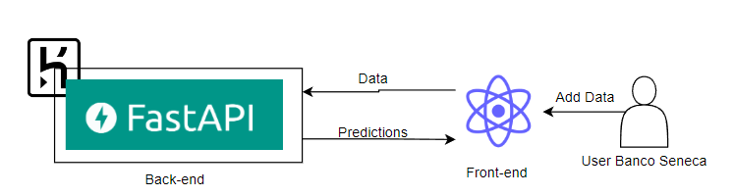
Despliegue

Slide 6

Operacion v1
1
Conexion de la plataforma Asesores con la herramienta
2
Acceso por medio de las credenciales institucionales
3
Reporte de satisfacción con la herramienta
4
Correccion de bugs y mejoras en el modelo

Slide 7
Aspectos a mejorar
Calidad de datos
Desbalanceo
01
02
Adicionar mas datos
03
Se debe mejorar la imputacion de datos para mejorar el modelo
Las clases estaban desbalanceadas lo cual sesga el modelo
Adicionar mas datos como reportes en centrales de riesgo que puedan ayudar a predecir el perfil del usuario

